Slide 1
“圆梦”游戏设计

Slide 2
内容
01
游戏简介
02
开发流程
03
功能需求
04
非功能需求

Slide 3
游戏简介

Slide 4
游戏简介
“圆梦”开发意义
主要玩法
在市场上，并没有用以程序员的生活为主题的采用2D视角，3D模型动画的平台跳跃游戏，因此本项目以此题材制作一款单机的平台跳跃端游--圆梦。
本游戏的剧情主线为：冒险其实是一个梦，主角（程序员）在冒险过程中，获得各种道具，击败一个个敌人，Boss（道具和Boss和程序员相关），逐渐追回记忆，最终回忆起自己是个程序员，然后梦醒了。

Slide 5
游戏简介
道具获取
道具分武器和防具，道具会有很多类型，rouglike的道具获取方式，武器和防具随机掉落获取，也可以通过商店购买，拾取道具需要丢弃当前道具并且不可取回，道具信息在拾取后才能获取，商店可以购买一些品质较好的道具，死亡后会情况道具但是不会清空金币。
敌人AI
敌人可以根据不同条件，如必须击败和可以躲避，会主动攻击，会被动反击，不会攻击等多种类型，敌人会有不同的寻路机制，属性特征等。
关卡设计
关卡会包含部分解密元素，也会和道具信息有一定交互性，例如某些岩浆地形可以通过佩戴火抗防具来穿越，也可以躲避。

Slide 6
开发流程

Slide 7
开发流程
成员分工
策划
美术
程序
测试
何建霖 ：主要负责数值设计，小怪，Boss战斗机制
李熙恺：主要负责剧情完善，道具设计，关卡设计
胡勇、杨森：主要负责主角，小怪，Boss的模型动画制作
张海杰：主要负责特效制作，音乐素材收集，道具模型制度
张辉：主要负责主角与小怪，Boss的逻辑实现，UI界面的实现
张慧兰：主要负责关卡，道具的逻辑实现
由大家共同完成，相关任务负责人主要学习相关技术知识，但是各类任务可以相互协作，群策群力，有困难一起解决

Slide 8
开发流程
关卡：第一关卡
人物：人物模型、动作、属性及成长属性、装备特效、技能特效
怪物：4种大boss、十余种小怪的模型、技能动作、属性
地图：第一关卡的完整地图 包括背景画面、背景音乐、地形等
辅助功能：人物技能音效、怪物技能音效等
界面：主界面、设置界面、游戏界面

Slide 9
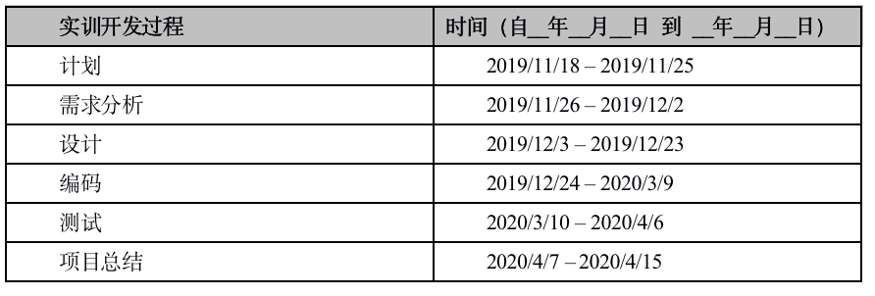
开发流程
项目周期计划表（1）

Slide 10
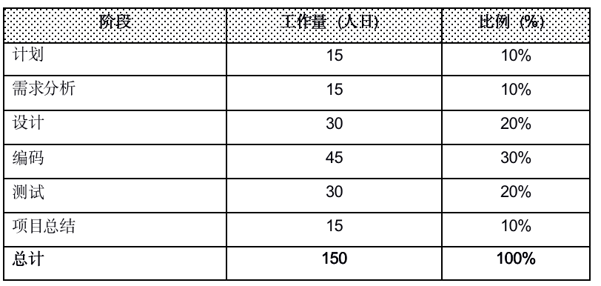
开发流程
项目周期计划表（2）

Slide 11
功能需求

Slide 12
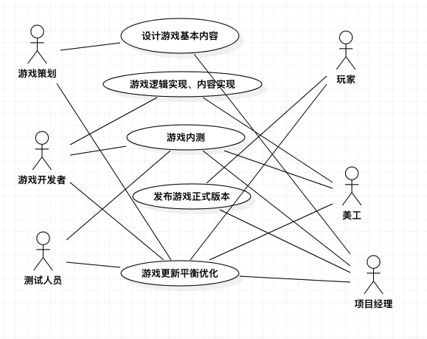
功能需求
系统用例图

Slide 13
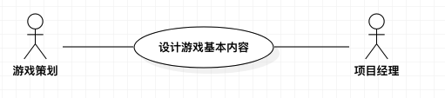
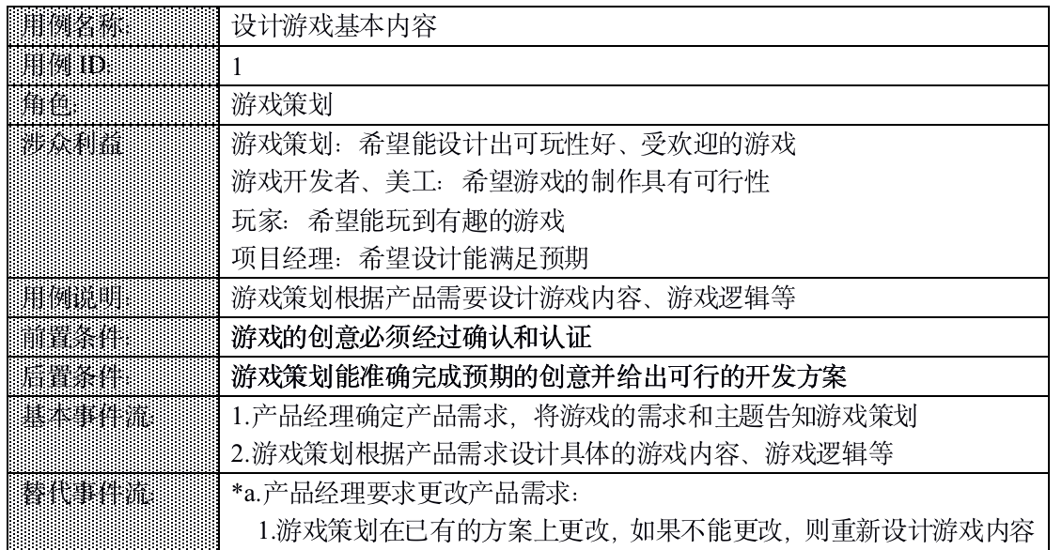
功能需求
设计游戏基本内容

Slide 14
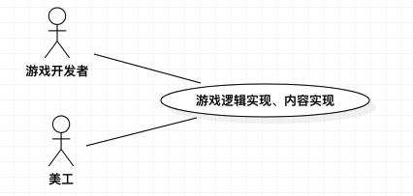
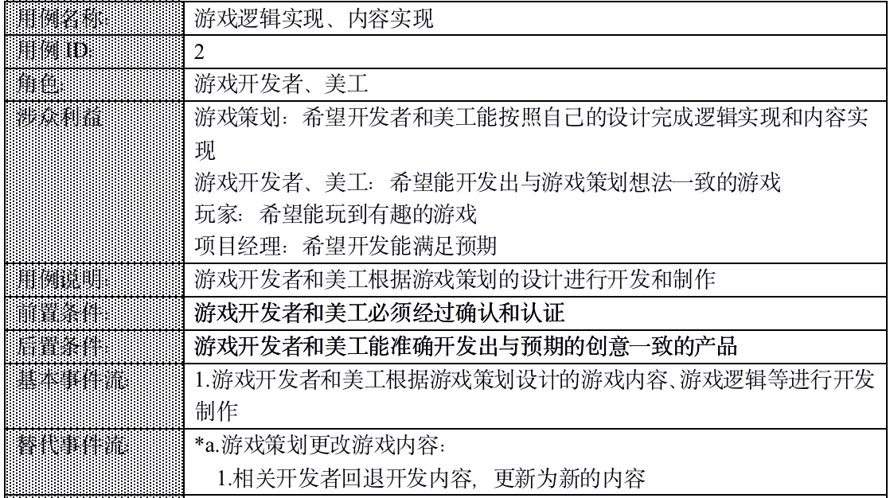
功能需求
游戏逻辑实现、内容实现

Slide 15
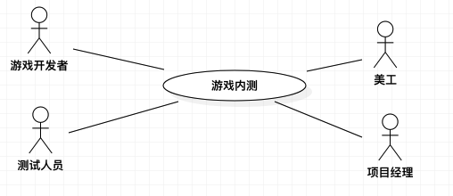
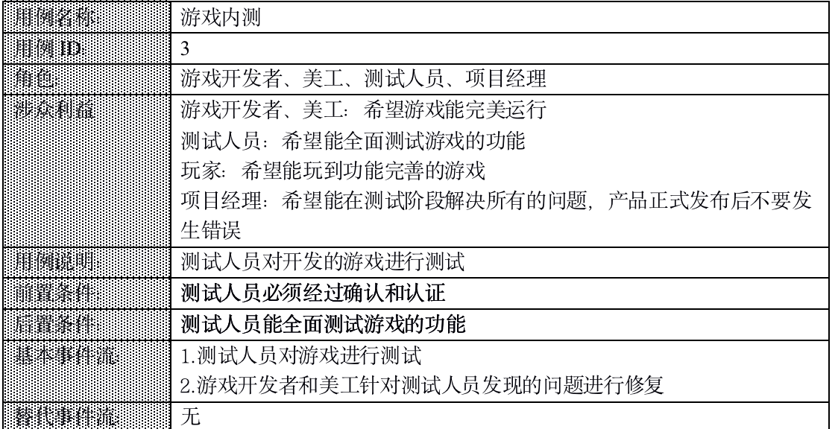
功能需求
游戏内测

Slide 16
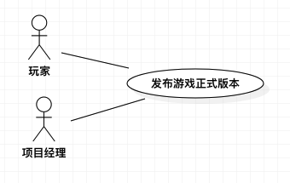
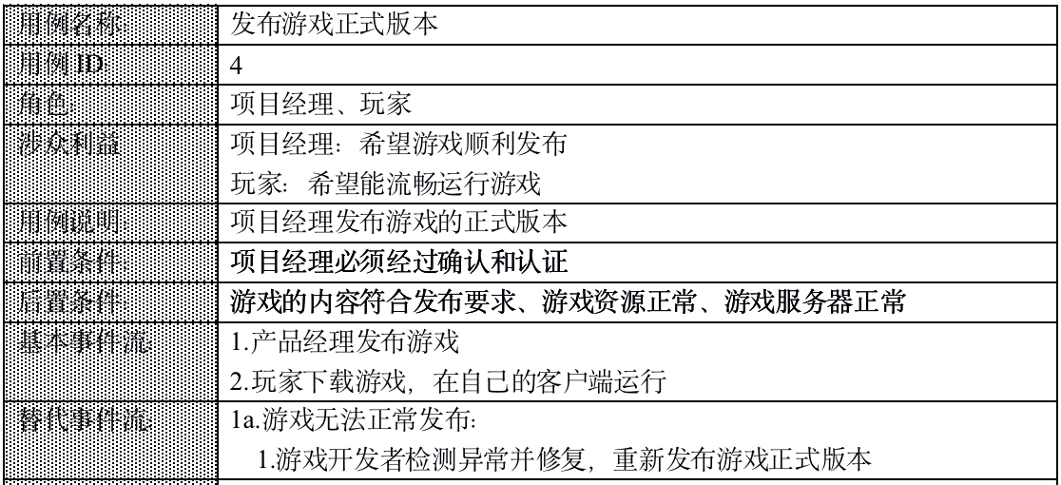
功能需求
发布游戏正式版本

Slide 17
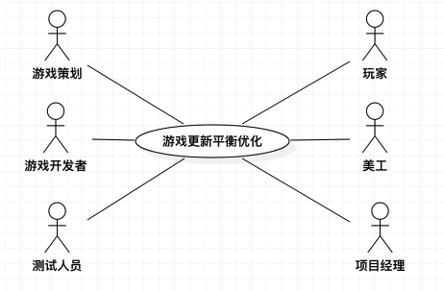
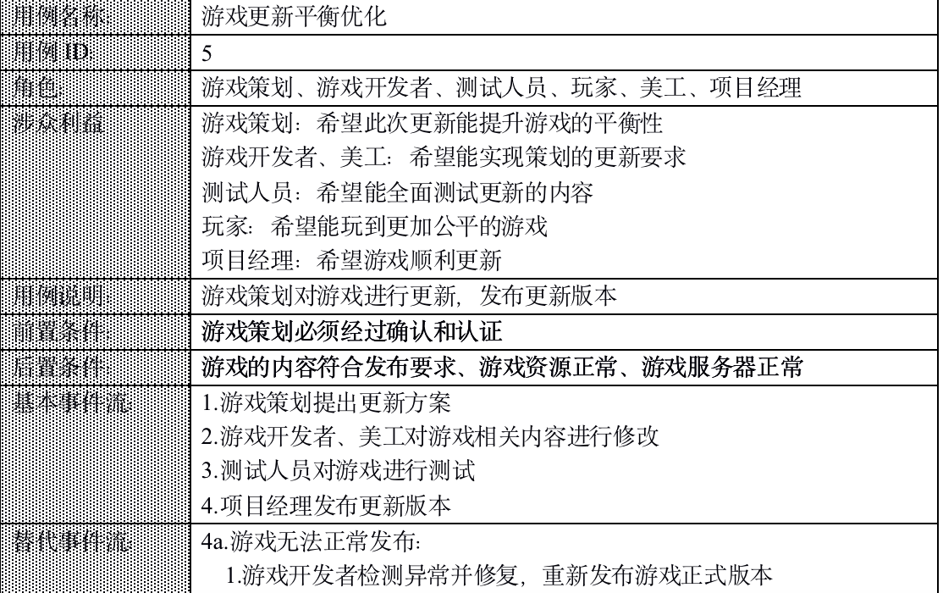
功能需求
游戏更新平衡优化

Slide 18
非功能需求

Slide 19
非功能需求
界面需求
性能需求
运行环境需求
为实现系统功能，需包括如下界面：主界面，战斗界面。主界面即为进入游戏的HOME界面，具备开始游戏，查看排行榜，选择游戏难度，退出游戏等功能。战斗界面为进入游戏显示的处场景外的UI元素，包含各类战斗相关信息
画面流畅不卡顿；
占用磁盘空间小。
操作系统：windows

Slide 20
非功能需求
安全性需求
质量需求
其他需求
游戏本身不联网，不会泄露用户信息。
用户在下载游戏之后，不会出现任何运行异常。游戏需要在windows环境下稳定运行。
用户需要为游戏预留2G的存储空间。

Slide 21
感谢您的观看

